Slide 1

DEPARTAMENTO DE CIENCIAS DE LA TIERRA Y DE LA CONSTRUCCIÓN
CARRERA DE INGENIERÍA CIVIL
TRABAJO DE INTEGRACIÓN CURRICULAR PREVIO A LA OBTENCIÓN DEL TÍTULO DE INGENIERO CIVIL
“ANÁLISIS COMPARATIVO DEL DISEÑO Y CONSTRUCCIÓN DE UNA VIVIENDA DE PLANTA REGULAR, Y OTRA DE PLANTA IRREGULAR. CON SU CÁLCULO, SU DISEÑO Y EL PRESUPUESTO RESPECTIVO, CONSIDERANDO COMO: A.-UN SISTEMA APORTICADO, B. UN SISTEMA DE MAMPOSTERÍA CONFINADA, Y C.- UN SISTEMA DE MAPOSTERÍA ARMADA”
TUTOR:
ING. RAÚL ERNESTO PRO ZAMBRANO
AUTORES:
ESTEFANY ABALCO
DIEGO BRAVO
ANDRÉS LÓPEZ
CHARLES PIEDRA
WLADIMIR RIVADENEIRA DANIELA VIVANCO
Septiembre - 2021

Slide 2
CONTENIDO
01
JUSTIFICACIÓN E IMPORTANCIA
02
OBJETIVOS
03
MARCO TEÓRICO
04
GEOMETRÍA DE LAS ESTRUCTURAS
05
MODELAMIENTO DE LAS ESTRUCTURAS
06
DISEÑO ESTRUCTURAL
07
PRESUPUESTO REFERENCIAL
08
CONCLUSIONES Y RECOMENDACIONES

Slide 3


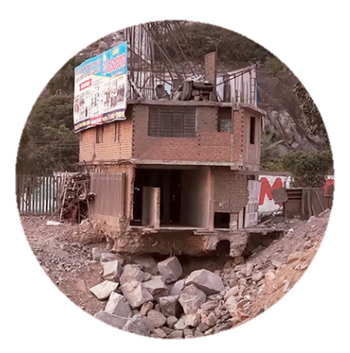
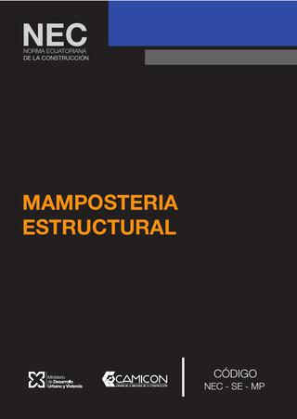
01. JUSTIFICACIÓN E IMPORTANCIA
01
02
03
¿Qué es más económico para una casa de dos pisos, construir como un sistema aporticado, una mampostería confinada o una mampostería armada?
En el Ecuador más del 70% son construcciones informales.
03

Slide 4
02. OBJETIVOS
OBJETIVO GENERAL
Realizar un análisis comparativo para una vivienda de dos pisos con planta regular y otra de planta irregular, a través del cálculo, diseño y presupuesto, con los sistemas: aporticado, mampostería confinada y mampostería armada, para determinar en qué situaciones cada sistema resultaría conveniente.
OBJETIVOS ESPECÍFICOS
Diseñar dos estructuras una de planta regular y otra de planta irregular, como sistema: aporticado, mampostería confinada y mampostería armada.
Presentar el presupuesto de cada vivienda, como sistema: aporticado, mampostería confinada y mampostería armada.
Realizar el análisis comparativo a nivel de presupuesto de cada vivienda, como sistema: aporticado, mampostería confinada y mampostería armada.
04

Slide 5

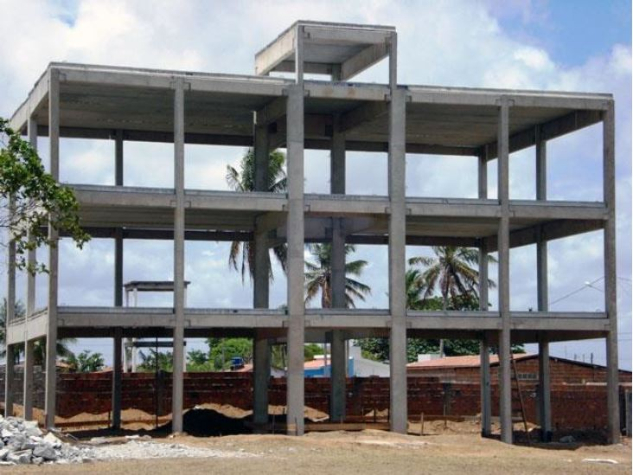

03. MARCO TEÓRICO
SISTEMA APORTICADO
DEFINICIÓN
Estructura conformada por columnas y vigas del sistema de piso, que resiste cargas verticales y de origen sísmico, en el cual tanto el pórtico como la conexión viga-columna son capaces de resistir tales fuerzas
ELEMENTOS
Sistema de
Entrepiso
Vigas
Columnas
Cimentaciones
05

Slide 6
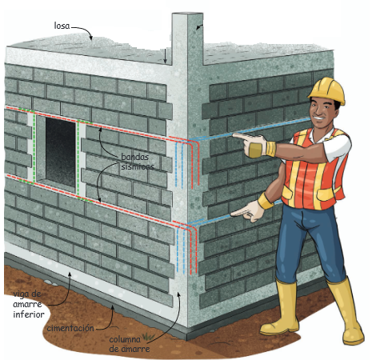
03. MARCO TEÓRICO
MAMPOSTERÍA CONFINADA
DEFINICIÓN
Los muros deben ser más fuertes estructuralmente, soportan la carga como un solo cuerpo monolítico, robusto y resistente.
ELEMENTOS
Muros de mampostería
Columnas de amarre o castillos
Vigas de amarre a dalas
06

Slide 7
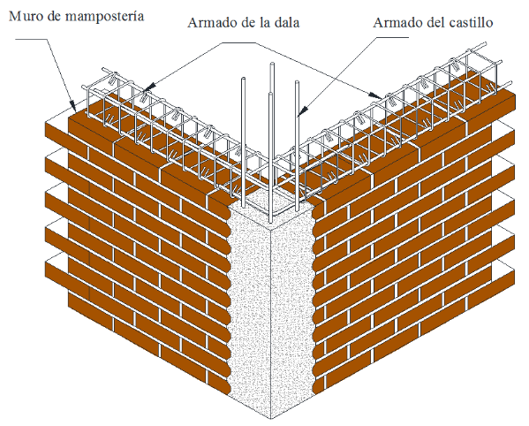
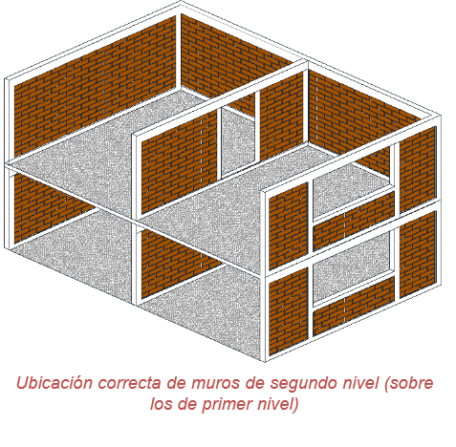
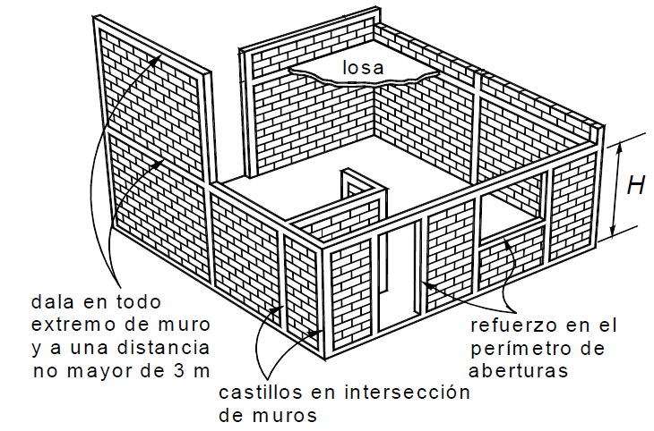
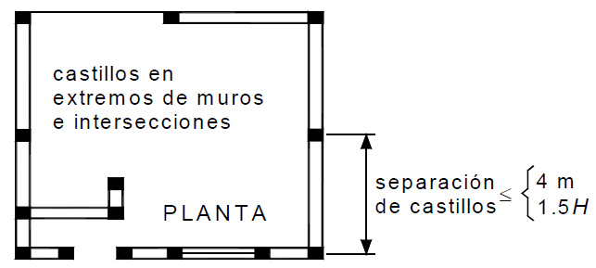

03. MARCO TEÓRICO
MAMPOSTERÍA CONFINADA
$$\frac{altura del muro}{espesor del muro}>25 ó no menor de 110mm$$
07

Slide 8
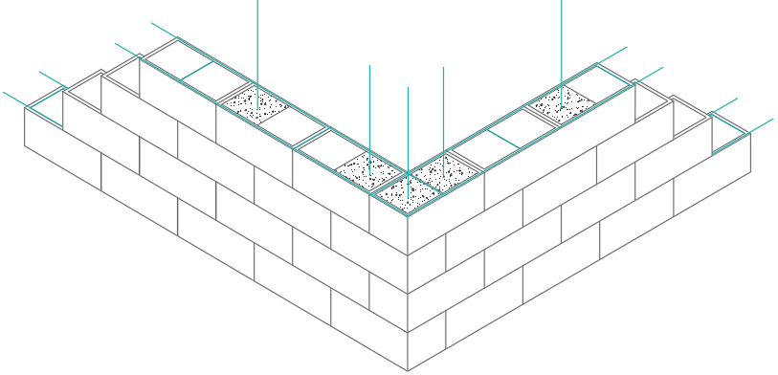
03. MARCO TEÓRICO
MAMPOSTERÍA ARMADA
DEFINICIÓN
Floor
Conjunto de unidades de mampostería reforzada con varillas y hormigón de relleno
ELEMENTOS
Refuerzo vertical y horizontal
Bloque de mampostería
Relleno de hormigón fluido
08

Slide 9
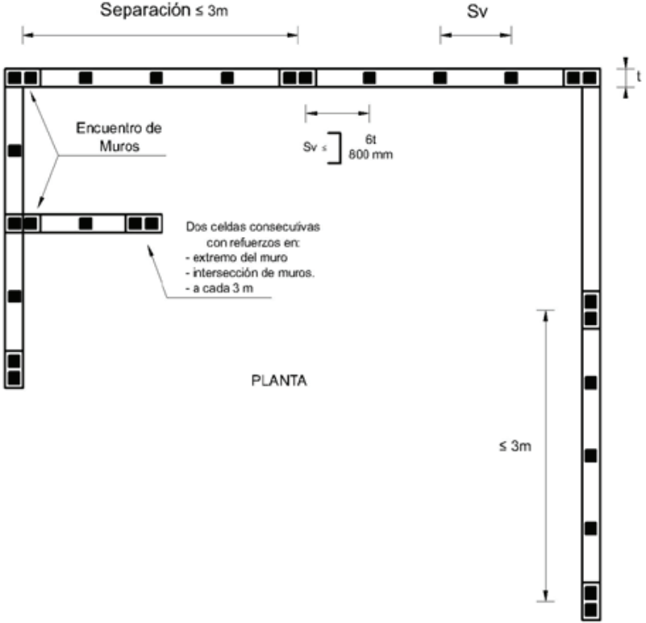
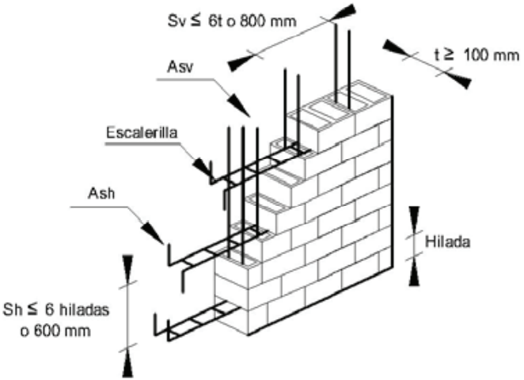

03. MARCO TEÓRICO
MAMPOSTERÍA ARMADA
$$\frac{altura del muro}{longitud del muro}≤4$$
09

Slide 10
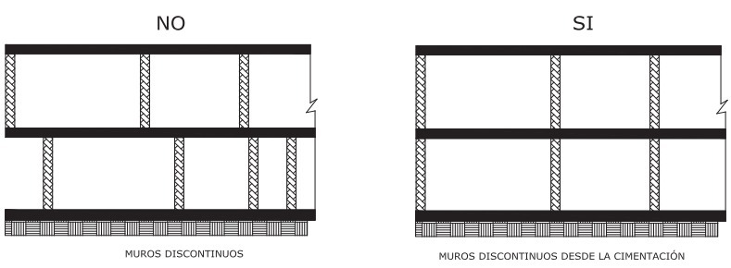
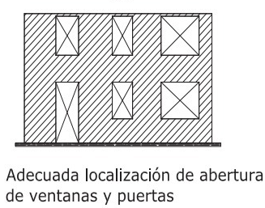
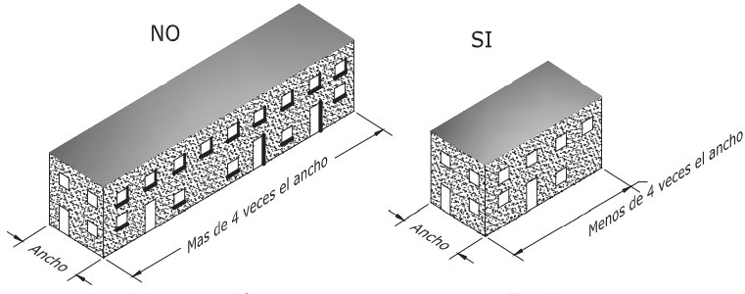
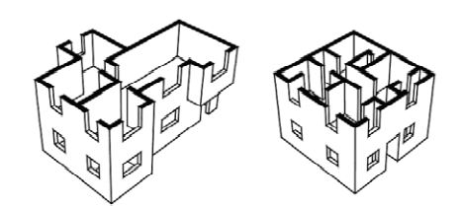
03. MARCO TEÓRICO
MAMPOSTERÍA ARMADA
Continuidad vertical
Regularidad
Floor
Simetría y disposición
10

Slide 11
03. MARCO TEÓRICO
MAMPOSTERÍA CONFINADA Y ARMADA
COMPARACIÓN
Floor
Mampostería armada
Mampostería confinada
11

Slide 12
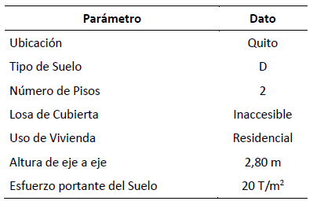
04. GEOMETRÍA DE LAS ESTRUCTURAS
Consideraciones Iniciales
12

Slide 13
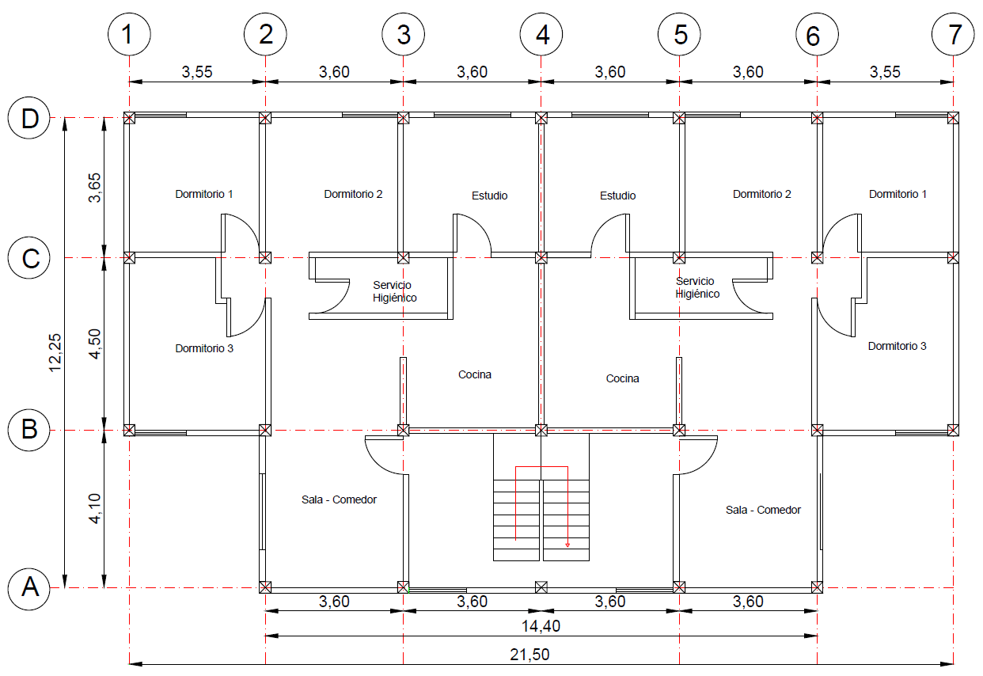
04. GEOMETRÍA DE LAS ESTRUCTURAS
Estructura Regular
Distribución Arquitectónica Planta Baja
Área: 239.35 m2
Distribución Arquitectónica Planta Alta
13

Slide 14
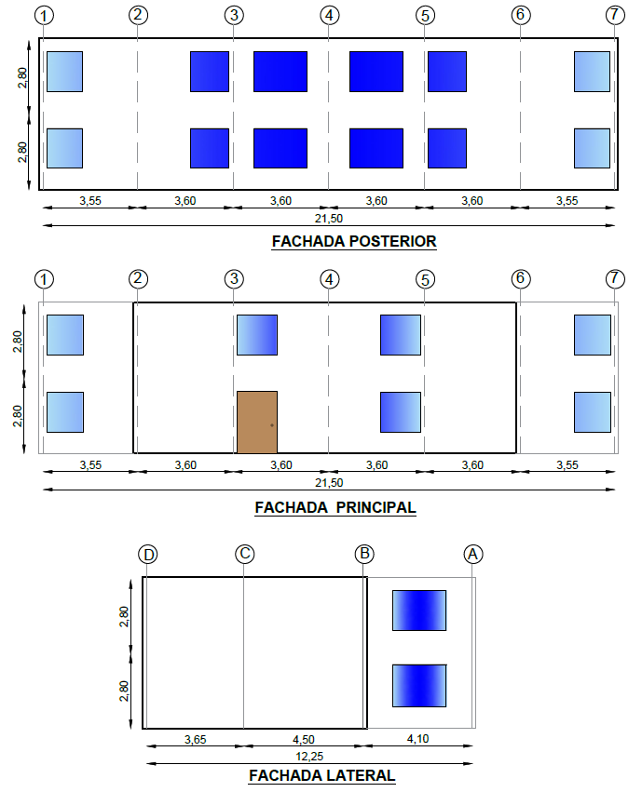
04. GEOMETRÍA DE LAS ESTRUCTURAS
Estructura Regular
14

Slide 15
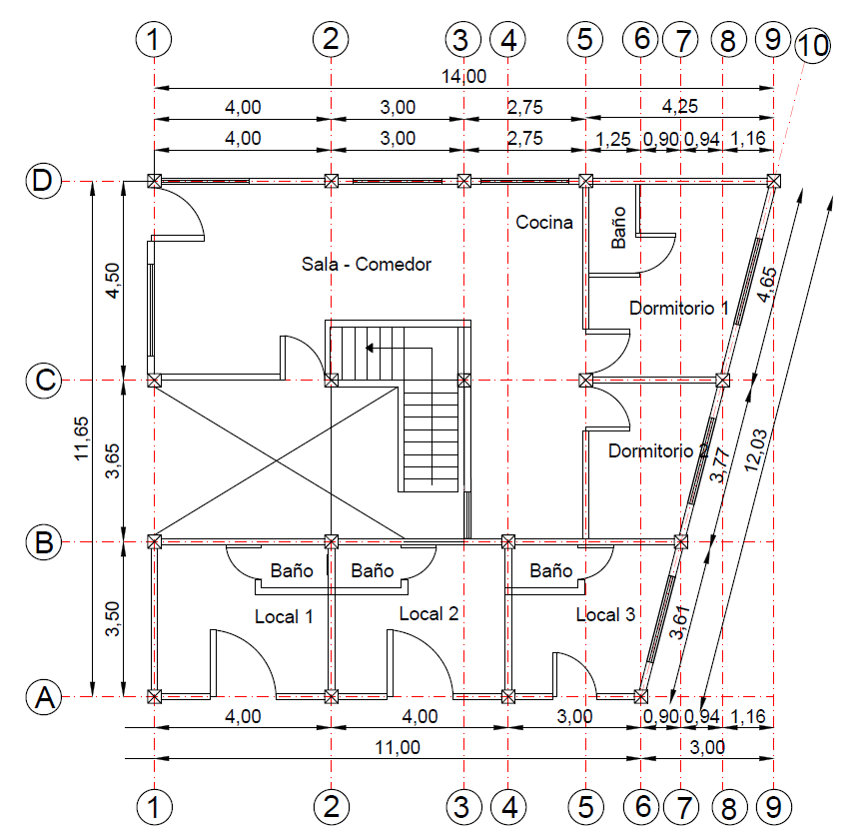
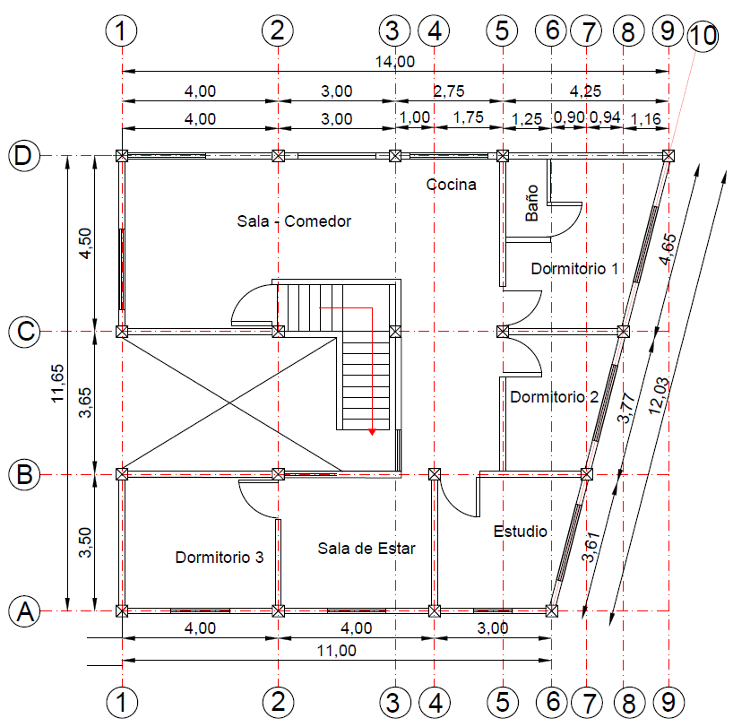
04. GEOMETRÍA DE LAS ESTRUCTURAS
Estructura Irregular
Distribución Arquitectónica Planta Baja
Distribución Arquitectónica Planta Alta
Área: 129,30 m2
15

Slide 16
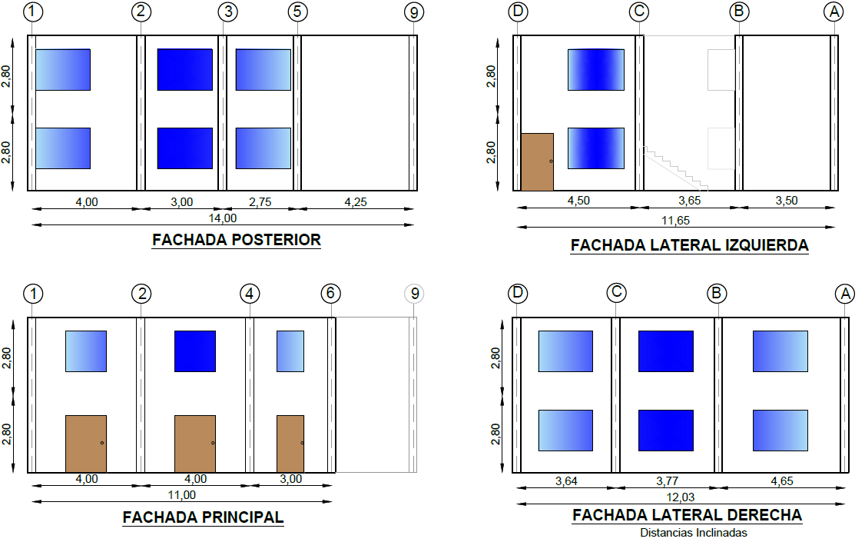
04. GEOMETRÍA DE LAS ESTRUCTURAS
Estructura Irregular
16

Slide 17
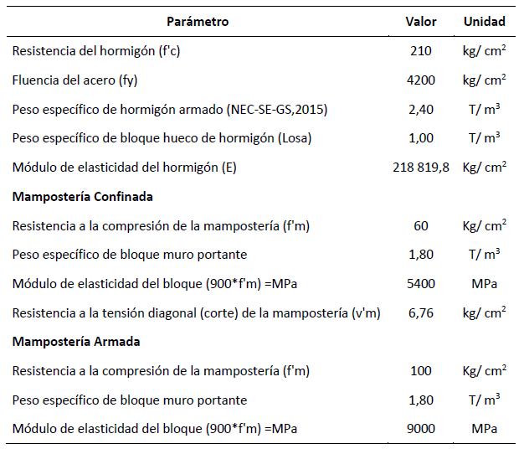
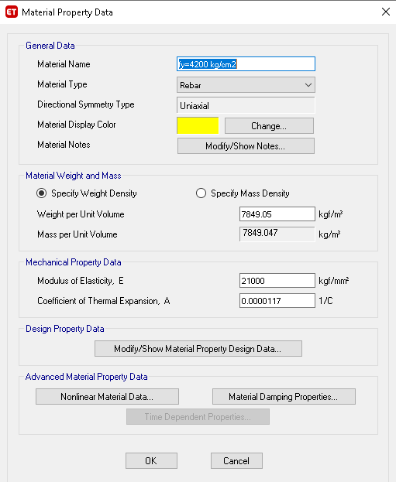
05. MODELAMIENTO
Propiedades de los Materiales
Definición de las propiedades del
acero de refuerzo
17

Slide 18
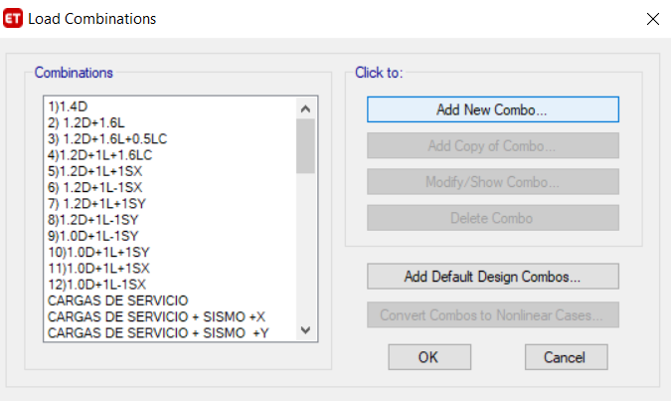
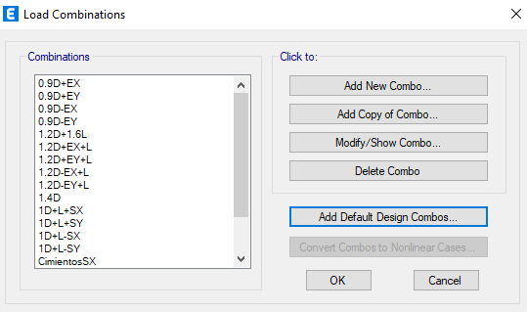
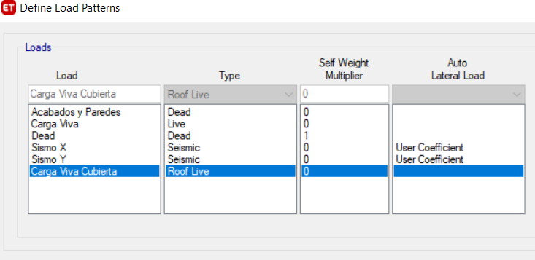
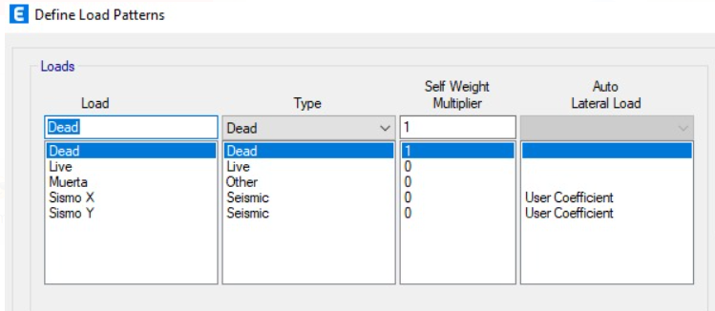
05. MODELAMIENTO
Combinaciones de Cargas
Sistema Aporticado
Sistema de Mampostería Armada
18

Slide 19
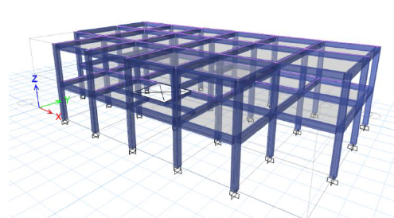
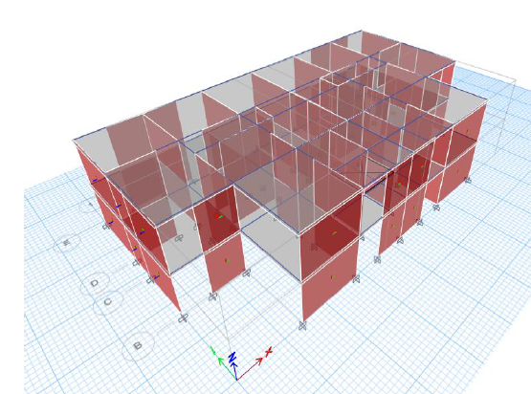
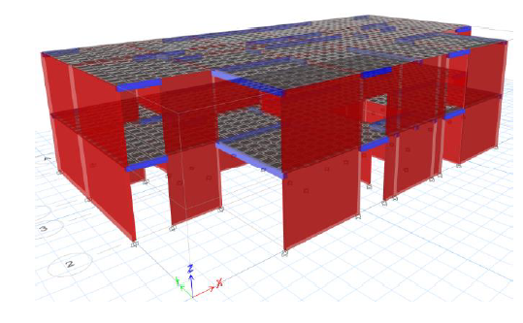
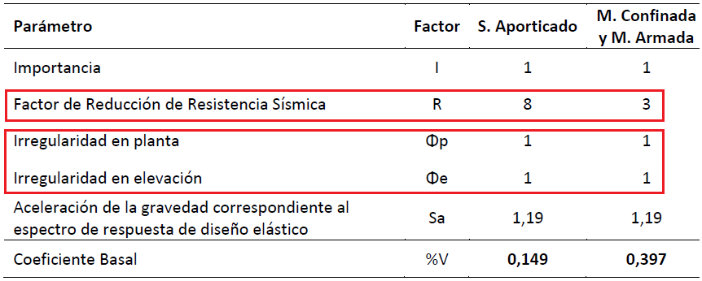
05. MODELAMIENTO
ESTRUCTURA REGULAR
Sistema Aporticado
Mampostería Confinada
Mampostería Armada
19

Slide 20
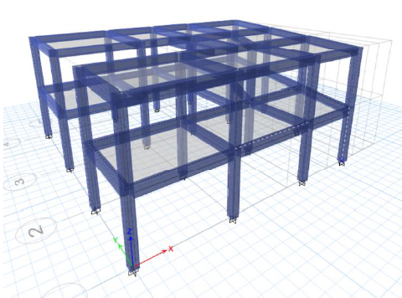
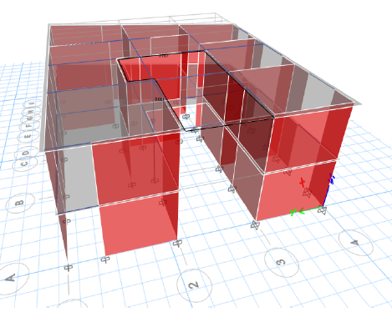
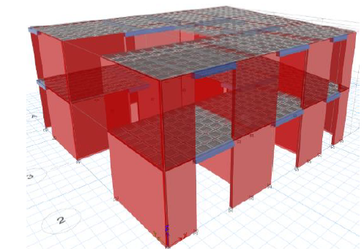
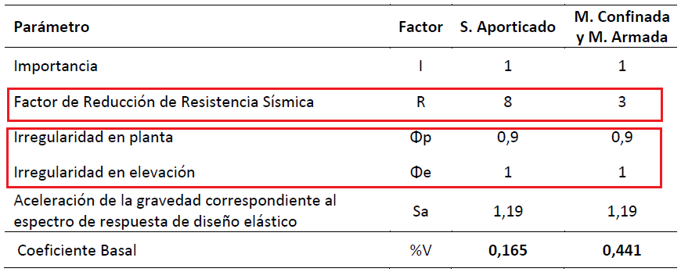
05. MODELAMIENTO
ESTRUCTURA IRREGULAR
Sistema Aporticado
Mampostería Confinada
Mampostería Armada
20

Slide 21
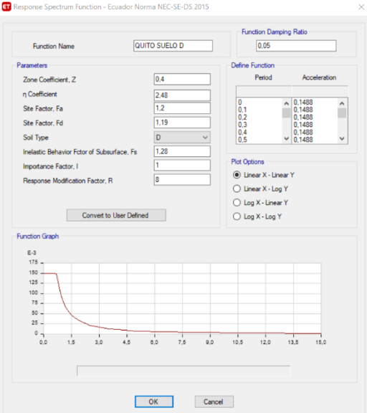
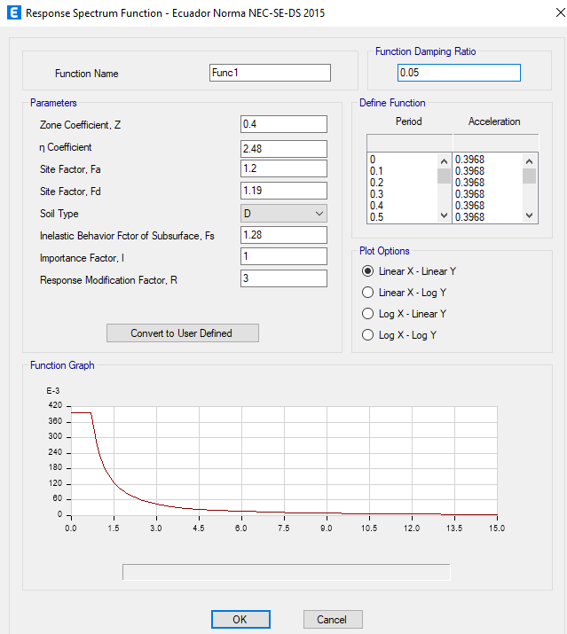
05. MODELAMIENTO
Espectro de Respuesta
Espectro de Respuesta Sistema Aporticado
Espectro de Respuesta Mampostería Confinada y Mampostería Armada
21

Slide 22

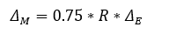
05. MODELAMIENTO
Derivas de Piso
(Ministerio de desarrollo Urbano y Vivienda, 2015)
Estructura | Sentido | Aporticado | Mampostería Confinada | Mampostería Armada
Regular | x | 0,77% | 0,038% | 0,027%
 | y | 0,95% | 0,016% | 0,013%
Irregular | x | 0,77% | 0,027% | 0,032%
 | y | 0,87% | 0,029% | 0,043%
22

Slide 23
06. DISEÑO ESTRUCTURAL
Sistema
Aporticado
23

Slide 24
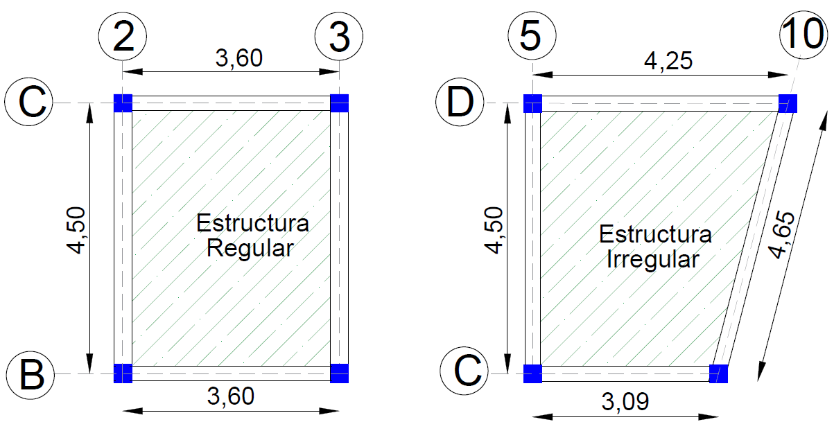
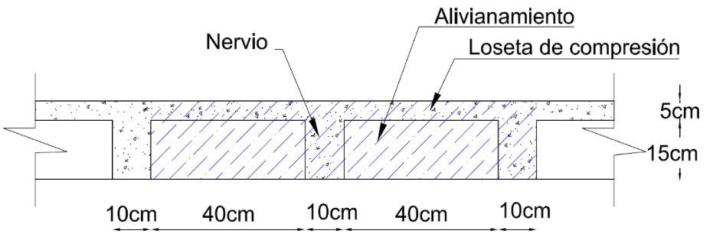
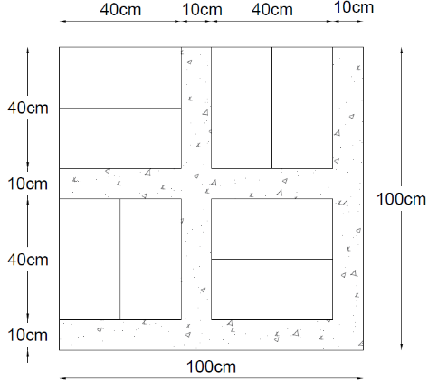
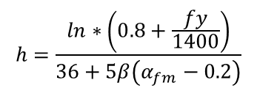
06. DISEÑO ESTRUCTURAL
Sistema Aporticado
1. Losa Alivianada Bidireccional h=20cm
Detalle de la losa
Ecuación espesor mínimo de losa en 2 direcciones
(ACI 318S-14, 2014)
$$h=\frac{ln∗\left(0.8+\frac{fy}{1400}\right)}{36+5β\left(α_{fm}−0.2\right)}$$
Estructura regular h=14cm h equivalente=20cm
Estructura irregular h=13cm h equivalente=20cm
24

Slide 25
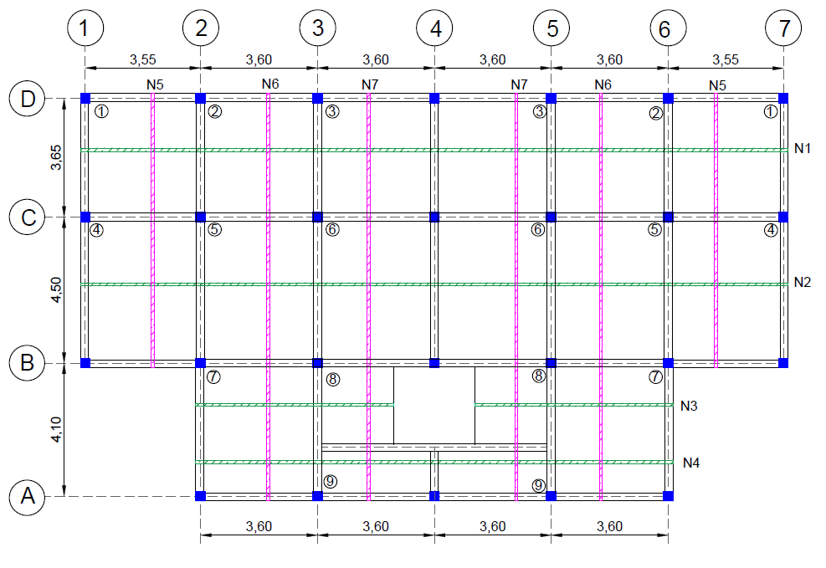
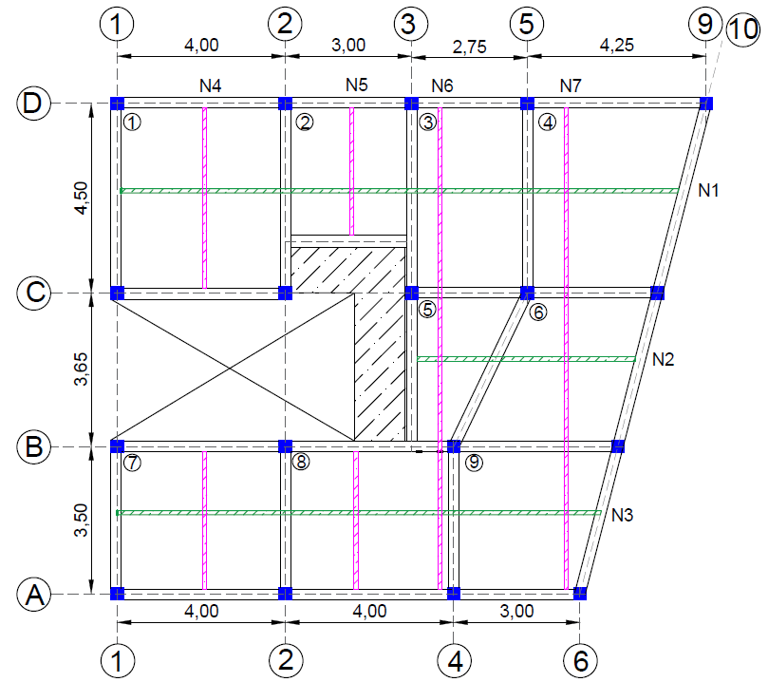



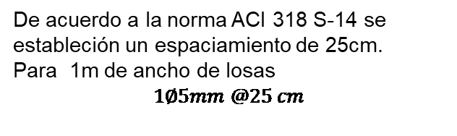

06. DISEÑO ESTRUCTURAL
Sistema Aporticado
1. Losa Alivianada Bidireccional h=20cm
Diseño a flexión
$$fd_{s}=\frac{L^{4}}{s^{4}+L^{4}}$$
$$fd_{L}=\frac{s^{4}}{s^{4}+L^{4}}$$
Asy(-) | Asx(-) | Asy(+) | Asx(+)
1 Ø 10 mm | 1 Ø 10 mm | 1 Ø 10 mm | 1 Ø 10 mm
Asy(-) | Asx(-) | Asy(+) | Asx(+)
1 Ø 12 mm | 1 Ø 12 mm | 1 Ø 10 mm | 1 Ø 10 mm
Diseño a Cortante
Armadura de Temperatura
Para análisis a cortante en los nervios, se realizó de acuerdo a la sección 22.5 de la norma ACI 318S-14
De acuerdo a la norma ACI 318 S-14 se estableción un espaciamiento de 25cm.
Para 1m de ancho de losas
$$1∅5mm @25 cm$$
$$Vu=V_{isostatico}+V_{hiperestatico}$$
$$vp=0.53∗\sqrt{f′c}$$
$$V_{u}≤υ_{p}→OK (NO) requiere refuerzo a cortante$$
25

Slide 26
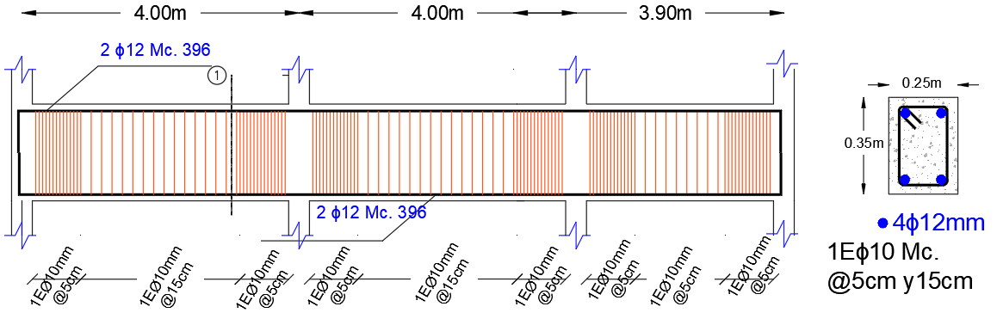
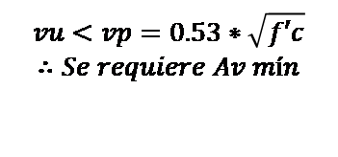
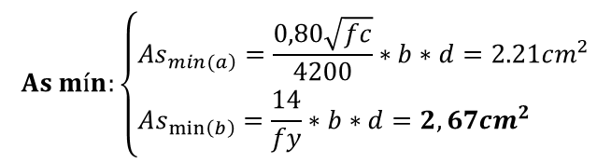







06. DISEÑO ESTRUCTURAL
Sistema Aporticado
2. Vigas
Armadura Longitudinal
Armadura Transversal o Estribos
Para el armado de las vigas se las diseño en base a las regulaciones código ACI 318S-14, las dos estructuras tienen vigas de 25x35 cm
$$vu=\frac{Vu}{φ∗b∗d}$$
$$s<\left\{\begin{aligned}&\frac{d}{4}=8cm \\ &6db=6\left(1.4\right)=8.4 cm \\ 20cm\end{aligned}\right.$$
$$vu<vp=0.53∗\sqrt{f′c}$$
$$∴Se requiere Av mín$$
$$As máx=0,5∗ρ_{b}∗d=8,30cm^{2}$$
$$s=5cm$$
$$As mín:\left\{\begin{aligned}&{As}_{\left.min(a\right)}=\frac{0,80\sqrt{fc}}{4200}∗b∗d=2.21cm^{2} \\ &As_{\min\left(b\right)}=\frac{14}{fy}∗b∗d=2,67cm^{2}\end{aligned}\right.$$
$$Av mín:\left\{\begin{aligned}&\frac{0,2\sqrt{fc}∗b∗s}{4200}∗b∗d=0,086cm^{2} \\ &\frac{3,5∗b∗s}{fy}=0,10cm^{2}\end{aligned}\right.$$
$$1φ10mm@5cm y 15cm$$
Vigas de entrepiso: $4∅14 mm$
Vigas de cubierta: $4∅12 mm$
Se colocó armaduras de refuerzo en las zonas requeridas
26

Slide 27








06. DISEÑO ESTRUCTURAL
Sistema Aporticado
3. Columnas
Armadura Longitudinal
Código ACI 318S-14 y la norma NEC-15, las dos estructuras tienen columnas de 30x30 cm, por lo que el proceso de diseño del armado será igual para las dos estructuras.
$$0.01≤\frac{ρg}{Ag}≤0.03$$
$$→$$
$$Ag=1\%∗\left(30x30\right)=9 cm^{2}$$
$$4 ∅ 18 mm$$
Separación de Estribos
$$Lo≥ \left\{\begin{aligned}300 mm \\ 416.67 mm \\ 450 mm\end{aligned}\right.$$
$$Lo=500 mm$$
$$s′=50 mm$$
$$s≤ \left\{\begin{aligned}&6 \left(18\right)=108 mm \\ &150 mm\end{aligned}\right.$$
$$s=100 mm$$
27

Slide 28







06. DISEÑO ESTRUCTURAL
Sistema Aporticado
3. Columnas
Diseño por confinamiento
Para el diseño por confinamiento en columnas rectangulares, código ACI, 18.7.5.4. NEC-SE-HM, 4.3.4c
$$Ash=0.3∗\frac{s∗b_{ch}∗f´c}{fyt}∗\left[\frac{A_{g}}{A_{ch}}−1\right]$$
$$Ash=0.09∗\frac{s∗b_{ch}∗f′c}{fyt}$$
$$Ash=0,99 cm^{2}$$
$$Ash=2,83 cm^{2}$$
$$Se requiere 2 ramas φ 12 mm en cada sentido$$
$$→$$
$$Ash=2,83 cm^{2}$$
28

Slide 29

06. DISEÑO ESTRUCTURAL
Sistema Aporticado
Chequeo de cuantía
29

Slide 30


06. DISEÑO ESTRUCTURAL
Sistema Aporticado
Chequeo de columna fuerte-viga débil
$$ΣMnc ≥ (6/5)ΣMnb$$
Para la evaluación de la expresión indicada, los momentos resistentes de las vigas deberán oponerse a los momentos resistentes de las columnas. Para que se cumpla esta revisión, todos los valores deben ser mayores a 1,20.
30

Slide 31



06. DISEÑO ESTRUCTURAL
Sistema Aporticado
4. Cimentaciones
En las dos estructuras se diseñaron plintos aislados cuadrados. Se realizó chequeo de cortante, punzonamiento y diseño a flexión para cada uno de los cimientos.
31

Slide 32




06. DISEÑO ESTRUCTURAL
Sistema Aporticado
5. Escalera
Estructura Regular
Estructura Irregular
Elemento | Estructura Regular | Estructura Irregular
Dimensión de huella impuesta | 30 cm | 28 cm
Dimensión de contrahuella | 18 cm | 18 cm
Espesor de losa de grada | 15 cm | 15 cm
Armadura superior e inferior | 7 Ø 10 mm | 8 Ø 10 mm
Armadura por temperatura | 1 Ø 8 mm@ 20cm | 1 Ø 8 mm@ 20cm
Armado de viga | 4 Ø 12 mm 1 E 8mm @ 10 cm | 4 Ø 12 mm 1 E 8mm @ 10 cm
Armado de la columna | 4 Ø 12 mm 1 E 8mm @ 10 cm | 4 Ø 12 mm 1 E 8mm @ 10 cm
$$64 cm=huella+2∗contrahuella\frac{+}{−}1$$
El diseño de gradas se lo realizó de forma aislada de la estructura.
La losa de descanso esta apoyada en dos columnas
32

Slide 33
06. DISEÑO ESTRUCTURAL
Mampostería Confinada
33

Slide 34

DISEÑO ESTRUCTURAL
Mampostería Confinada
1. Diseño de muros
Resistencia a la compresión
Resistencia a cargas laterales
Resistencia a flexo-compresión
34

Slide 35

DISEÑO ESTRUCTURAL
Mampostería Confinada
1. Diseño de muros
35

Slide 36




06. DISEÑO ESTRUCTURAL
Mampostería Confinada
a) Resistencia a la compresión
$${As=0,2∗\frac{f^{′}c}{fy}∗bc∗hc \text{ ;} P}_{R}=F_{R}∗F_{E}∗(f^{′}m∗A_{T}+∑\left(As∗fy\right)$$
Dónde:
$$F_{R} Factor de reducción de resistencia (0,6) \\ F_{E} Factor de reducción por efecto de excentricidad y esbeltez \\ f^{′}m Resistencia a la compresión de la mampostería \\ A_{T} Área total de muro$$
$$F_{E}\left\{\begin{aligned}&0,7 muros interiores \\ &0,6 muros externos\end{aligned}\right.$$
36

Slide 37

06. DISEÑO ESTRUCTURAL
Mampostería Confinada
b) Resistencia a cargas laterales
$$V_{R}=V_{mR}+V_{sR}$$
$$V_{mR}=F_{R}\left[\left(0,5∗v^{′}m∗A_{T}+0,3∗ P\right)∗f\right]≤1,5∗F_{R}∗v^{′}m∗A_{T}∗f$$
$$F_{R} Factor de reducción de resistencia \left(0,7\right) \\ v^{′}m Resistencia de diseño a la tensión diagonal de la mampostería \\ A_{T} Área de la sección transversal del muro icluyendo columnas de amarre \\ f Relación de aspecto del muro$$
$$f=\left\{\begin{aligned}1,5 si \frac{H}{L}<0,2 \\ 1,0 si \frac{H}{L} >1.0\end{aligned}\right.$$
$$H Altura del muro \\ L Longitud del muro\sin{considerar las columnas de amarre}$$
37

Slide 38





DISEÑO ESTRUCTURAL
Mampostería Confinada
b)Resistencia a cargas laterales
$$V_{sR}=F_{R}∗n∗ρ_{h}∗f_{yh}∗A_{T}$$
$$n=\frac{V_{mR}}{F_{R}∗ρ_{h}∗f_{yh}∗A_{T}}∗\left(k_{o}∗k_{1}−1\right)+n_{s}$$
$$n_{s}=\left\{\begin{aligned}&0,75 si f^{′}m≥9MPa\left(90\frac{kg}{cm^{2}}\right) \\ &0,55 si f^{′}m≤6MPa\left(60\frac{kg}{cm^{2}}\right)\end{aligned}\right.$$
$$k_{o}=\left\{\begin{aligned}&1,3 si H/L≤1,0 \\ &1,0 si H/L≥1,5\end{aligned}\right.$$
$$k_{1}=1−α∗ρ_{h}∗f_{yh} ; α=0,45 MPa^{−1}={\left(0,045\frac{kg}{cm^{2}}\right)}^{−1}$$
38

Slide 39




06. DISEÑO ESTRUCTURAL
Mampostería Confinada
b) Resistencia a cargas laterales
$$ρ_{h}=\frac{{As}_{h}}{S_{h}∗t} ; S_{h}≤\left\{450 mm\right.$$
$$S_{h} Separación entre varillas horizontales \\ t Espesor del muro$$
39

Slide 40




DISEÑO ESTRUCTURAL
Mampostería Confinada
c) Resistencia a Flexo-Compresión
$$Ecu 1 →MR=F_{R}∗M_{o}+0,3∗Pu∗d; si 0≤Pu≤\frac{P_{R}}{3}$$
$$Ecu 2 →MR=\left(1,5∗F_{R}∗M_{o}+0,15∗P_{R}∗d\right)∗\left(1−\frac{Pu}{P_{R}}\right); si Pu>\frac{P_{R}}{3}$$
$$M_{o}=As∗fy∗d^{′} Resistencia a flexión pura del muro$$
$$As Área de acero de refuerzo longitudinal colocada en cada uno de los castillos \\ d^{′} Distancia entre el centroide del acero colocado en ambos extremos del muro$$
$$d Distancia entre el centroide del acero de tensión y la fibra a compresión máxima$$
$$Pu Carga axial de diseño a compresión$$
$$F_{R} Factor de reducción de resistencia \left(0,8\right)$$
40

Slide 41




DISEÑO ESTRUCTURAL
Mampostería Confinada
Diseño de Dalas
Refuerzo Longitudinal
$As≥0,2\frac{f^{′}c}{fy}t^{2}$
debe tener más de tres barras
Estribos:
A_sc $≥$ $\frac{1000 ∗ S}{fy ∗ hc}$
s ≤ 200 mm ó 1.5 veces t
Diseño de Losas
41

Slide 42







DISEÑO ESTRUCTURAL
Mampostería Confinada
2. Cimentación
Carga distribuida en el muro:
$$W=\frac{Peso total}{Long. Muro}$$
$Reccion del suelo=\frac{W∗1,0 m}{B}$
Base la Viga:
$$B=\frac{W}{σ suelo}$$
Comprobación Presión Bruta del suelo:
$$PBS=\frac{W∗1,1}{B}$$
Momento que actúa sobre las alas de la cimentación:
$$M=\frac{Reaccion del suelo∗B_{ala}^{2}}{2}$$
42

Slide 43



DISEÑO ESTRUCTURAL
Mampostería Confinada
3. Escalera
Estructura Regular
Estructura Irregular
43

Slide 44
06. DISEÑO ESTRUCTURAL
Mampostería Armada
44

Slide 45




DISEÑO ESTRUCTURAL
Mampostería Armada
1. Consideraciones de diseño
a) Resistencia a compresión
Condición de resistencia para cargas axiales a compresión
$$P_{u}≤{∅P}_{n}$$
$$P_{u}=0.80∗P_{o}∗R_{e}$$
Reducción de resistencia axial por esbeltez
$$R_{e}=1−{\left[\frac{h^{′}}{40t}\right]}^{3}$$
Máxima resistencia axial
$$P_{o}=0.85∗{f^{′}}_{m}∗\left(A_{e}−A_{st}\right)+A_{st}∗fy≤{f^{′}}_{m}∗ A_{e}$$
b) Resistencia a flexión
Condición de resistencia a flexión sin carga axial
$$M_{u}≤{∅M}_{n}$$
$$M_{n}=A_{s}∗f_{y}∗\left(d−\frac{a}{2}\right)$$
$$a=\frac{A_{s}∗f_{y}}{0.85∗{f^{′}}_{m}∗b}$$
45

Slide 46


DISEÑO ESTRUCTURAL
Mampostería Armada
b) Resistencia a flexión
Resistencia mínima a la flexión
$$M_{n}≥{∝M}_{cr}$$
∝=1.8 todas sus celdas con mortero de relleno ∝=3.0 mortero en celdas con refuerzo
$$M_{cr}=\frac{b∗{l_{w}}^{2}}{6}∗f_{r}$$
$$f_{r}=0.21∗\sqrt{{f^{′}}_{m}}≤0.80MPa$$
c) Chequeo de deflexiones
Chequeo de deflexiones
$$Si \frac{h}{t}≥30 → \left(\frac{Pu}{Ag}\right)≤0,20∗f^{′}m$$
$$Si \frac{h}{t}<30 → \left(\frac{Pu}{Ag}\right)≤0,05∗f^{′}m$$
$$δ≤0,007h$$
46

Slide 47





DISEÑO ESTRUCTURAL
Mampostería Armada
c) Resistencia al corte
$$V_{u}≤∅V_{n}$$
$$V_{n}=V_{m}+V_{s}$$
$$V_{s}=ρ_{v}∗A_{mv}∗f_{y}$$
$$A_{mv}=b∗l_{w} ρ_{v}=\frac{A_{v}}{s∗b}$$
d) Resistencia a la flexocompresión
$$M_{u}≤M_{R}$$
$$si 0≤Pu≤\frac{P_{R}}{3} → M_{R}=F_{R}∗M_{o}+0.3∗P_{u}∗d$$
$si Pu>\frac{P_{R}}{3} → M_{R}=\left(1.5∗F_{R}∗M_{o}+1.5∗P_{R}∗d\right)∗\left(1−\frac{P_{u}}{P_{R}}\right)$
$$Mo=As∗fy∗d′$$
d': distancia entre centroides del acero en los extremos
47

Slide 48

DISEÑO ESTRUCTURAL
Mampostería Armada
2. Disposición de muros
Estructura Regular
48

Slide 49


DISEÑO ESTRUCTURAL
Mampostería Armada
2. Diseño de muros
Estructura Regular
49

Slide 50

DISEÑO ESTRUCTURAL
Mampostería Armada
2. Diseño de muros
Estructura Regular Primer Piso
50

Slide 51

DISEÑO ESTRUCTURAL
Mampostería Armada
2. Disposición de muros
Estructura Irregular
51

Slide 52

DISEÑO ESTRUCTURAL
Mampostería Armada
2. Diseño de muros
Estructura Irregular
52

Slide 53



DISEÑO ESTRUCTURAL
Mampostería Armada
2. Diseño de muros
Estructura Irregular
53

Slide 54
DISEÑO ESTRUCTURAL
Mampostería Armada
2. Diseño de muros
Estructura Regular Primer Piso
54

Slide 55
DISEÑO ESTRUCTURAL
Mampostería Armada
2. Diseño de muros
Estructura Irregular Primer y Segundo Piso
55

Slide 56

DISEÑO ESTRUCTURAL
Mampostería Armada
3. Diseño de cimentación
Estructura Regular
Para el diseño de cimentación se optó por una cimentación corrida, dadas las condiciones de cargas transmitidas desde los muros.
56

Slide 57

DISEÑO ESTRUCTURAL
Mampostería Armada
3. Diseño de cimentación
Estructura Irregular
Para el diseño de cimentación se optó por una cimentación corrida, dadas las condiciones de cargas transmitidas desde los muros.
57

Slide 58


DISEÑO ESTRUCTURAL
Mampostería Armada
3. Diseño de cimentación
Estructura Regular e Irregular
Dimensiones y armadura de la cimentación de ambas estructuras:
58

Slide 59

07. PRESUPUESTO REFERENCIAL
Modelo | Mampostería Confinada | Mampostería Armada | Aporticado
Estructura Regular | $57.585,96 | $62.268,67 | $70.834,04
Estructura Irregular | $36.143,07 | $36.713,92 | $44.201,20
Estructura Regular por $m^{2}$ | $120,30 | $130,08 | $147,97
Estructura Irregular por $m^{2}$ | $139,78 | $141,98 | $170,94
Modelo | Mampostería Confinada | Mampostería Armada | Aporticado
Estructura Regular | 81% | 88% | 100%
Estructura Irregular | 82% | 83% | 100%
59

Slide 60
07. PRESUPUESTO REFERENCIAL
Rubro | Confinada | Armada | Aporticado
Excavación y Desalojo de Material | 60% | 52% | 100%
Hormigón en columnas, castillos y huecos de hormigón | 61% | 83% | 100%
Bloques de Mamposteria | 132% | 140% | 100%
60

Slide 61
08. CONCLUSIONES Y RECOMENDACIONES
CONCLUSIONES
El sistema constructivo con mampostería confinada y armada, depende mucho de la proyección en altura de la edificación, ya que, a nivel Nacional, la guía práctica de implementación de la Norma Ecuatoriana de la Construcción (NEC-15), limita dichas construcciones a dos pisos, siendo el sistema aporticado más utilizado para edificaciones superiores a los dos pisos.
El precio de construcción por metro cuadrado de la estructura regular para el sistema aporticado es de 147,97 USD, en mampostería armada 130,08 USD y en mampostería confinada 120,30 USD, concluyendo que, para este proyecto, la que es de menor costo es el sistema con mampostería confinada, por cuanto, en el sistema de mamposterías confinada o armada, las paredes son parte de la estructura y por ende capaces de resistir cargas, mientras que en el sistema aporticado las paredes son un complemento que no influye significativamente en la estructura.
61

Slide 62
08. CONCLUSIONES Y RECOMENDACIONES
CONCLUSIONES
La construcción de viviendas con mampostería confinada como armada, representan un ahorro del 19% y 12% respectivamente, en comparación con el sistema aporticado, pero el uso de un sistema con respecto a otro, no depende exclusivamente del factor económico, más bien, depende de múltiples factores como pueden ser: realidad social, sistema constructivo tradicional y la localidad.
La mampostería en el sistema aporticado, no se considera dentro del cálculo, ya que la misma permite una libre distribución de los espacios en el interior, mientras que, en los sistemas de mampostería confinada y armada, las paredes son parte del cálculo y de la estructura, las cuales deben ser plantas típicas en todos los niveles.
En la mampostería estructural o confinada al considerar muros portantes, su distribución o diseño arquitectónico no podrá ser modificado de ninguna manera, en el caso de sistema aporticado los diseños arquitectónicos, pueden ser modificados siempre y cuando la ubicación de las columnas no se vea afecta.
62

Slide 63
08. CONCLUSIONES Y RECOMENDACIONES
CONCLUSIONES
Al utilizar el valor del factor de reducción de resistencia sísmica R=3, para las estructuras de mampostería, se puede concluir que, para la normativa (NEC-15), este tipo de estructuras, no tiene una adecuada respuesta sísmica.
63

Slide 64
08. CONCLUSIONES Y RECOMENDACIONES
RECOMENDACIONES
Es importante que el diseño arquitectónico, desde un comienzo, esté enfocado al sistema estructural el cual quiere desarrollarse, puesto que existen limitaciones arquitectónicas en un sistema de mampostería estructural debido a la distribución de muros.
Se debe tener precaución en los sistemas de mampostería, al momento de generar las aberturas de las ventanas en los muros, las mismas que deben ser pequeñas y fuera de las diagonales del muro, para asegurar que sea un muro de corte.
Las estructuras con sistemas de mampostería, deben tener un diseño simple, de preferencia que su largo sea tres veces su ancho, y en elevación sin volados, en el caso de una estructura con una geometría más compleja se deberán generar juntas sísmicas entre las mismas.
64

Slide 65
08. CONCLUSIONES Y RECOMENDACIONES
RECOMENDACIONES
Para mampostería, tanto la confinada y armada, es necesario los ensayos de muretes y ensayo a compresión de prismas, para un mejor análisis tanto a cortante como a compresión de esfuerzos en los muros y un mejor comportamiento estructural de los mismos.
Una distribución de muros correcta, ayudara a que los esfuerzos en los muros no sean grandes y que los muros no lleguen a tener un espesor de dimensiones mayores a los de los bloques convencionales.
En el sistema aporticado es muy importante realizar los chequeos correspondientes al principio de columna fuerte - viga débil, debido que esto me permite conocer que elementos estructurales, serán parte del sistema que resistirán las cargas laterales, a las cuales va a estar sometida la estructura.
65

Slide 66
08. CONCLUSIONES Y RECOMENDACIONES
RECOMENDACIONES
Se debe tener precaución con los sistemas de mampostería, ya que, en el medio ecuatoriano, muchos de los propietarios, una vez construida la edificación, deciden realizar una remodelación la misma que consta en muchas ocasiones con el derribo de paredes internas, lo que nunca se debe hacer en este tipo de sistemas siendo los muros los que soportan las cargas.
66

Slide 67
¡GRACIAS!

